Slide 1





Разработка калориферной установки для совмещенной установки системы воздушного отопления и приточной вентиляции с целью утилизации тепла удаляемого воздуха в здании мастерских.
Мы создаём альтернативные источники тепоснабжения, чтобы они могли снизить финансовые затраты на систему отопления.

Slide 2

Актуальность проекта и проблема клиента
Актуальность проекта по созданию калориферной установки заключается в улучшении системы отопления и вентиляции в зданиях мастерских, что позволяет улучшить условия труда и сократить затраты на энергоресурсы.​

Slide 3
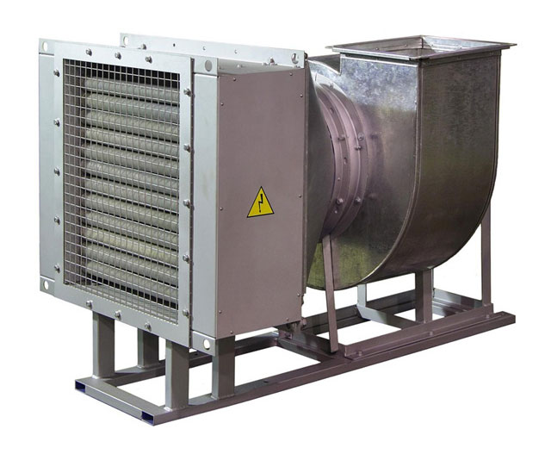
Решение
Техническое решение:
Техническое решение проблемы заключается в создании калориферной установки, которая будет совмещать функции отопления и вентиляции, а также использовать тепло удаляемого воздуха для повышения эффективности системы.

Slide 4

Целевая аудитория
Основными клиентами “Калориферной установки” являются предприятия различных отраслей, использующие системы отопления и вентиляции в своих зданиях, такие как мастерские, склады, производственные помещения.

Slide 5

Бизнес-модель
Источники дохода: Продажа схем систем отопления вентиляции с калориферными установками, установка и обслуживание оборудования, продажа дополнительных аксессуаров и запчастей.

Slide 6

Рынок
Уровень конкуренции достаточно высок, но наша калориферная установка обладает рядом преимуществ по сравнению с конкурентами :
1) Эффективная
2) Экологичная
3) Высокая надеждность и долговечность

Slide 7

Конкуренты
На данный момент конкурентов нашей калориферной установке очень много, например
1) Предприятия:
производящие тепловые насосы.
выпускающие инфракрасные обогреватели.
производящие электрические конвекторы.
изготавливающие радиаторы.
2) Компании, занимающиеся установкой систем теплого пола.

Slide 8

Текущие результаты команды
В ходе выполнения:
Мы брали интервью у людей которые разбираются в калориферных установках.
Изучили рынок
рассчитали выгоду нашего проекта.
Разрабатываем план по привлечению внимания и инвестиций к данному проекту.

Slide 9

План развития стартап-проекта
Наш план развития:
1. Разработка схемы, прототипа калориферной установки.
2. Проведение испытаний и доработка прототипа.
3. Получение необходимых сертификатов и разрешений.
4. Привлечение финансирования.
5. Запуск массового производства.
7. Расширение ассортимента продукции.
8. Развитие технологий и инноваций.

Slide 10
Предложение для инвестора
Стоимость установки и её внедрение обойдётся заказчику в 600 000 рублей.
В эту стоимость входят все монтажные работы и сам калорифер, стоимость которого варьируется в пределах 200 000 – 450 000 рублей. Срок окупаемости проекта составит приблизительно 1 год.

Slide 11
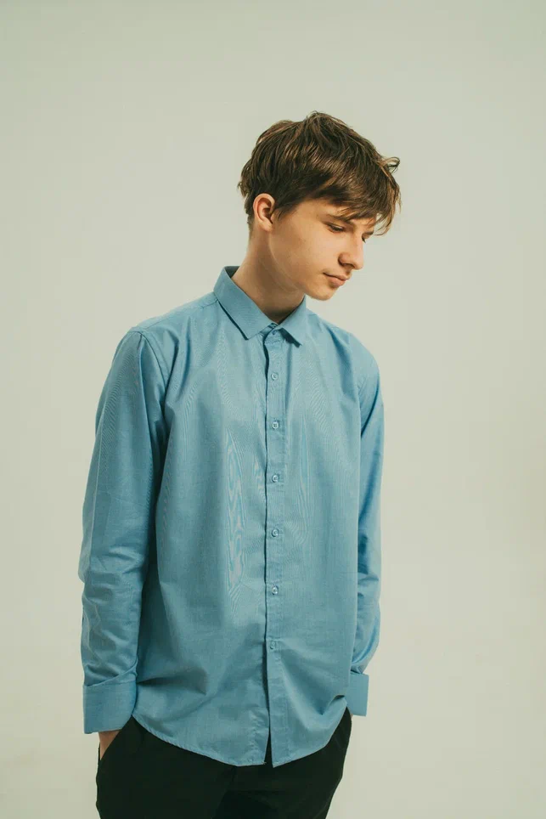

Команда
Новиков Данил Романович: спикер.
Шаньгина Лариса Сергеевна: генератор идей.
4. Ивахненко Игорь Сергеевич:
дизайнер.
5. Антонова Юлия Валерьевна: наставник команды.
3. Альферов Александр Сергеевич: аналитик.
Email: drnovikov@chsu.ru
Телефон: 8 909-599-50-71.

